Slide 1
البرمجة الموجهة للكائنات بلغة الجافا
مقدمة للبرمجة الشيئية

Slide 2

ما هي الدوال (Methods) ؟
التحميل الزائد للدوال Methods Overloading
ما الفارق بين (Local and Global variables) ؟ و ما الحاجة لها ؟
ما الفارق بين Primitive Types &. Reference Types
ما هي البرمجـــة الشيئيـــة و لماذا ؟
ما الفارق بينها و بين أساليب البرمجة الأخرى؟
  ما هي و لماذا ؟
في هذه المحاضرة

Slide 3




ما هي الدوال ؟
ما هي الدوال ؟
الدوال: هي عبارة عن مجموعة متناسقة من الجمل التي تكتب سويا من أجل إنجاز مهمة برمجية معينة و يتم التفاعل معها من خلال اسمها و القيم التي تستخدمها (Parameters) و القيمه التي تعيدها –إن كانت تعيد قيم- .
هذه الدوال يتم كتابتها مرة واحدة في البرنامج ثم استدعاءها كلما دعت الحاجة لها.
الاسم: Tax
float x = Tax( 500)
float x = 45.34
حســاب قيمة الضريبة
لمبلغ معين
النوع: صحيح
المُرجع: عشري
45.34

Slide 4
تعريف الدوال و كيفية استدعاءها
تعريف الدوال و كيفية استدعاءها
الدوال مثلها مثل كافة المفاهيم في البرمجة لها هيئة معينة لكتابتها و طلبها (استدعاءها) و هي على النحو التالي:
Access Modifiers Return_Type Method_Name (Parameter_Type parameter_Variable )
{ //body }
صلاحيات مشاهدة الدالة و التعامل معها مثل:
Public, Private, Protected
نوع القيمة التي ستعيدها الدالة و في حال عدم إعادتها نكتب void
اسم الدالة و تنطبق عليه قواعد تسمية المتغيرات
المتغيرات التي يتم تمريرها للدالة ويتم تعريفها من خلال كتابة نوع المتغير و اسمه و نفصل بين كل متغير و الآخر بفاصلة
1
public float method (int y)
{
//body
return float;
}
2
float x = method(value);

Slide 5
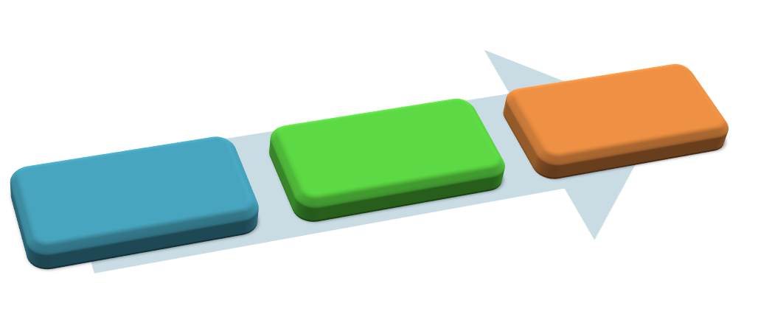


تدريب 1 :بنــاء الدوال و استخدمها
تدريب 1 :بنــاء الدوال و استخدمها
أكتب دالة لحساب الوزن المثالي , علمـًا بأن الوزن المثالي يتم حسابه من المعادلة : الوزن المثالي يســاوي الطول مطروحــا منــه 100
رتب أفكــاركــ الآن و انطلق في البنـــاء ...
ومضـــة

Slide 6


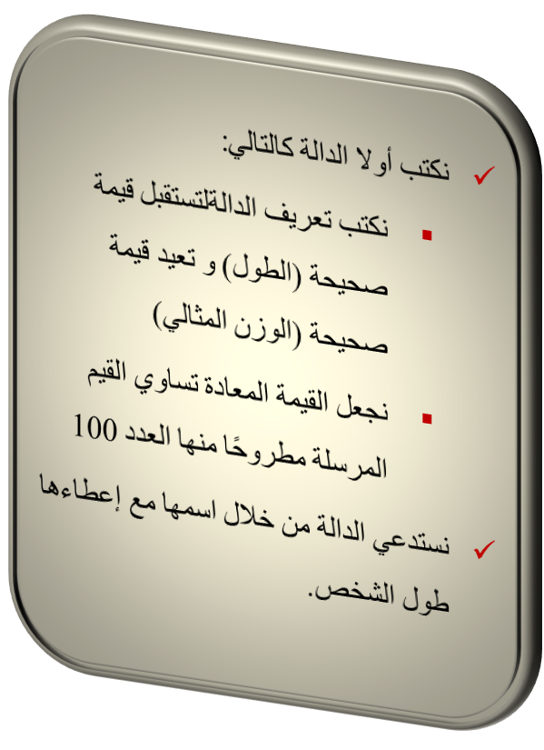
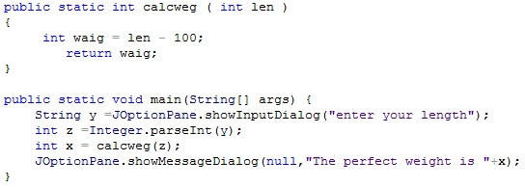

تدريب 1: الحـــل
تدريب 1: الحـــل
Java Code
Pseudo Code
قم بكتابة برنامج لحساب مضروب العدد n مستخدمًا مفهوم الاستدعاء الذاتي
تدريب ذاتي 1

Slide 7
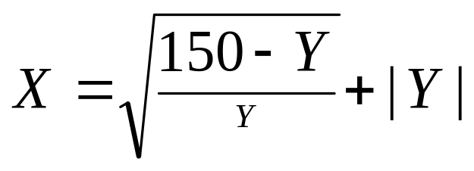

استخدام الدوال الجاهزة
استخدام الدوال الجاهزة
مستخدما الدوال الجاهزة في لغة جـــافا قم بكتابة برنامج لحساب المعادلة التالية:
قمم ببرمجة التدريب العلوي كتدريب ذاتي.
تدريب ذاتي 2

Slide 8

التحميل الزائد للدوال Methods Overloading
التحميل الزائد للدوال Methods Overloading
التحميل الزائد للدوال هو كتابة أكثر من دالة لهم اسم واحد في التصنيف (Class) الواحد مع تغيير نوع أو عدد المدخلات (Parameters).أي أننا يمكننا التمييز بين هذه الدوال من خلال التوقيع الخاص بها(Signature).
public void area (int length, int width, int hight )
{ //body }
int x = area(5,9);
public int area (int length, int width)
{ //body }
double y = area();
area (4,3,7);
public double area ( )
{ //body }
قم باستخراج خمس دوال من الدوال الجاهزة في جافا و لها تحميل زائد و قم باستخدامها و التمييز بينها.
تدريب ذاتي 3

Slide 9
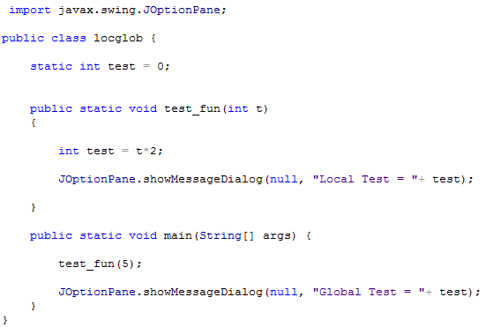
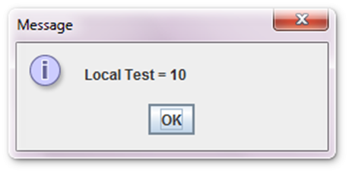
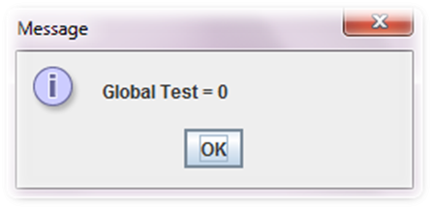
ما الفارق بين Local and Global variables؟
ما الفارق بين Local and Global variables؟
لغة البرمجة بها نوعان من المتغيرات يختلف مجال الوصول لهم و التفاعل معهم.

Slide 10



تدريب 2 :استخدام المتغيرات المحلية و العامة
تدريب 2 :استخدام المتغيرات المحلية و العامة
مستخدما مفهوم الدوال ,قم بكتابة برنامج به دالة تستقبل من المستخدم خمس أرقام و تجمعهم و كتابة دالة آخرى تقوم بحساب المعدل الحسابي لهم دون تمرير قيم للدوال.
كل شيء كبيــر لا يحتاج منك إلا إلى تقسيمه بهدوء !! لكي تنجزه
أصبح معروفًا

Slide 11
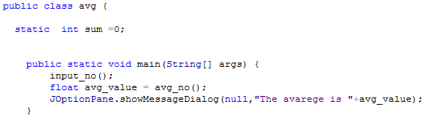

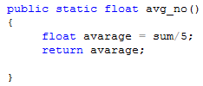
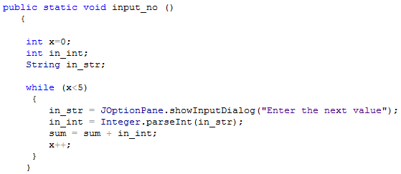

تدريب 2: الحـــل
تدريب 2: الحـــل
Global Variable
Java Code
مستخدما الدوال و المصفوفات , قم بكتابة برنامج يستقبل من المستخدم 10 أرقام يخزنها في مصفوفة ثم قم بإنشاء دالة لبحث الأكبر و الأصغر و المتوسط الحسابي لهذه الأعداد ...
تدريب ذاتي 4

Slide 12



Primitive Types &. Reference Types
Primitive Types &. Reference Types
الأنــــواع
Reference Types
Primitive Types
هي أنواع من البيانات يتم فيها التعامل مع عنوان الذاكرة حيث يتم تخزين عنوان الذاكرة في المتغير ثم يتم تمرير هذه العنوان للجهة الطالبة(الدالة).
و هناك أنواع من هذا النوع مثل:
المصفوفات , الأصناف(Classes)
هي الأنواع المتوفرة من لغة جافا بالأصل (Built-in) مثل: int, float, boolean
و التعامل يكون مع قيمها من حيث إعطاء قيمة أو تعديل أو غير ذلك ...

Slide 13



رؤية المتغيرات و التفاعل معها
رؤية المتغيرات و التفاعل معها
المتغيرات المحلية(Local): لا يمكن مشاهدتها إلا في المكان المعرفة فيه و كذلك التفاعل معها لا يتم إلا داخل ذلك المكان.
المتغيرات العامة(Global): يتم مشاهدتها و التفاعل معها على مستوى البيئـة المعرفة فيها (Class).
في حال التعارض: فإنَّ المتغيرات المحلية هي التي يتم التأثير فيها بينما المتغيرات العامة تكون غير فعالة.
قم بكتابة برنامج و اختبر الحالات الثلاث التي تم شرحها .
تدريب ذاتي 4
مقدمـــة لمفاهيــم البرمجـــة الشيئيــــة
التــالي

Slide 14

ما هي البرمجة الشيئية ؟
ما هي البرمجة الشيئية ؟
لكي أجيبك على هذا السؤال , ساعدني بالنظر في الغرفة التي تجلس فيها الآن و قل لي ماذا ترى ؟
كراسي
طاولات
طلاب
شبابيك
.
.
عدد الأرجل
المادة
اللون
الحجم
الغرض
.
.
في البرمجة الشيئية نحاول برمجة التطبيقات بهذه العين التي تنظر للواقع بمفهوم أنه مكون من أشياء و كل شيء له صفات يتصف بها و له وظائف يقوم بها أو طرق يتم من خلالها التعامل معه.
في صفحة واحدة قم بالتفريق بين أساليب البرمجة الثلاث.
تدريب ذاتي 5

Slide 15

ما هي البرمجة الشيئية ؟
ما هي البرمجة الشيئية ؟
هناك أربعة مفاهيم أساسية يتم من خلالها الوصول لمفهوم البرمجة الشيئية و هي موضحة بالرسم التالي ...
Polymorphism
Abstraction
Inheritance
Encapsulation

Slide 16





مفهـــوم التغليـف Encapsulation
التغليف (Encapsulation): هو عملية وضع الخصائص و العمليات ضمن وحدة واحدة (Class) فيتم اخفاء البيانات و الدوال و يُسمح بالوصول لهم بصلاحيات معينة.
و لذلك يسمى هذا المفهوم أيضـًا اخفاء البيانات (Data Hiding).
سحب
إضــافــــة
سحب جزء من الحساب
رقم الحساب
تغيير قيمة العنوان
قيمة الحساب
الاسم
العنوان
تحـــويــل
طباعة بيانات

Slide 17


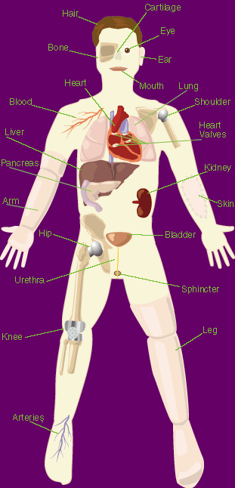


مفهــــوم التجريــد Abstraction
شاهد معي هذه الصور:
؟
التعقيد الذي تشاهده الآن في صورة الإنســـان , لا يتم التعرض له إطلاقا و لكن يتم التعامل معه كإنسان له حركات و وظائف و صفات ظاهره فقط و كذلك الأمر للفيل و السيارة
عملية التجريـد تعمل على إخفاء التعقيد الناتج عن كيفية عمل هذه الكائنات, فأنت ترى السيارة تسير دون أن ترى طريقة عمل المحركات و الموتور.
؟

Slide 18
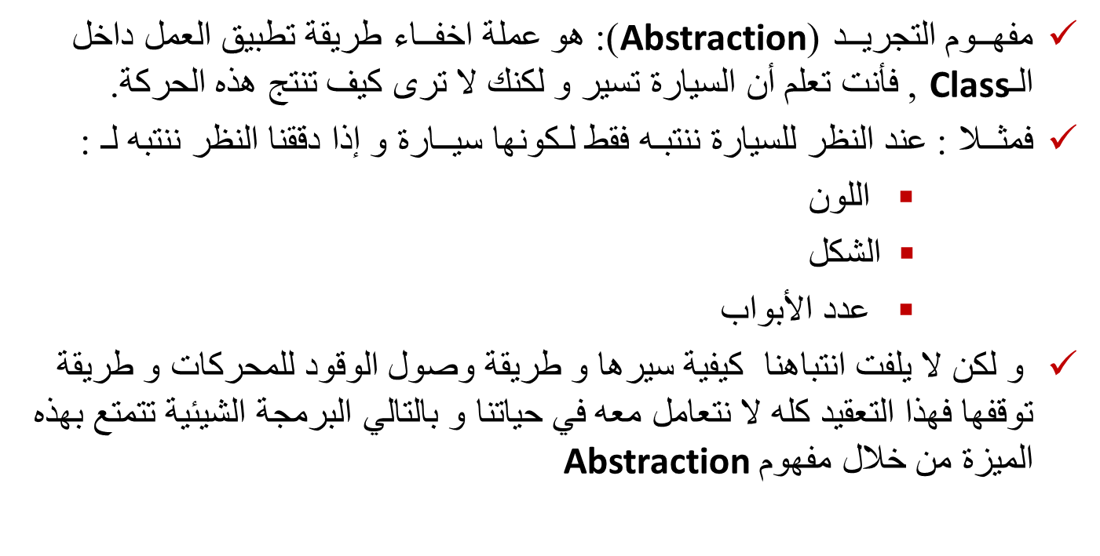
مفهــــوم التجريــد Abstraction

Slide 19
مفهــــوم التوارث Inheritance
مفهــوم التوراث هو مفهوم مشتق من علم الوراثة الموجود في الكائنات الحية , حيث أن الابن يرث صفات و مهارات معينة من أبويه و يظهر فيه صفات و مهارات أخرى, و هذا الأمر متوفر في البرمجة الشيئية مع بعض التغيير.

Slide 20
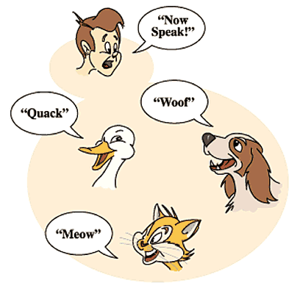
مفهــــوم تعدد الأشكــال Polymorphism
مفهــوم تعدد الأشكال (Polymorphism): هو قدرة المبرمج من خلال لغات البرمجة التي تدعم الشيئية أن يُنتج عدد من الدوال التي يتم تطبيقها بشكل مختلف و ذلك لمحاكاة الواقع حيث أننا نقوم بحساب مساحة الأشكال الهندسية و لكن كل مساحة يتم حسابها بشكل مختلف.

Slide 21





لمـاذا البرمجـــة الشيئـيــــة ؟!
لمـاذا البرمجـــة الشيئـيــــة ؟!
من خلالها نحصل على مفهوم (Modularization) و هو يعني تجزئة المشكلة الكبيرة إلى مشاكل صغيرة يمكن حلها بشكل منفصل.
تطبيــق متكامل
مجموعـة من الإجراءات و الدوال
الموجودة داخل أصناف(Class)

Slide 22



لمـاذا البرمجـــة الشيئـيــــة ؟!
لمـاذا البرمجـــة الشيئـيــــة ؟!
من خلالها نحصل على مفهوم (Abstraction) و هو يعني التعامل مع الأشياء من حولنا باختصار لتسهيل عملية فهم الواقع و تحويله لعالم البرمجة دون الدخول في سؤال كيف حصل ذلك ؟!.
نظرة عامة على
المشكلة و وحداتها
كل جزء من المشكلة له تفاصيل
دقيقة يتم التعامل معا لاحقا

Slide 23

لمـاذا البرمجـــة الشيئـيــــة ؟!
لمـاذا البرمجـــة الشيئـيــــة ؟!
من خلالها نحصل على مفهوم (Encapsulation) .
من خلالها نحصل على مفهوم (Composability ) و من خلاله نتمكن من استخدام الأدوات التي تم بناءها سابقـًا في انتاج تطبيقات جديدة مختلفة من خلال اعادة تركيبها و تشكيلها.
قم بالبحث عن المزيد من مزايا البرمجة الشيئية مع توضيحها بالرسم أو الشــرح.
تدريب ذاتي 6

Slide 24
ما الفارق بينها و بين أساليب البرمجة الأخرى؟
ما الفارق بينها و بين أساليب البرمجة الأخرى؟
هناك من أساليب البرمجة ثلاث يمكننا التركيز عليها و هي:
  البرمجة الخطيــــة: تعتمد على برمجة كافة الأهداف في أسطر متتالية و عند الحاجة لتكرار أي أمر فإنه يتوجب علينا إعادة كتابته.
  البرمجة الإجرائيــة: تعتمد على كتابة الدوال و الإجراءات و عند الحاجة إليها يتم استدعاءها و الاستفادة منها.
  البرمجة الشيئيــة : تعتمد على ترجمة الأشياء من الواقع لعالم البرمجة و سيتم استيضاحها في هذا الفصل.
ناقـــش هـــذه الفـــروق مـــع زمـــلاءك ؟
نقطــــة
نقــاش ذاتيـــة

